Slide 1
Apresentação do site Game Mania
Desktop, tablet e smartphone

Slide 2
Características gerais do site
Site direcionado à venda de jogos eletrônicos
Público-alvo: 14 a 40 anos
Linguagem objetiva, sem gírias
Site minimalista (clean)
Utiliza cores vivas, que combinam com o logotipo da loja
Menu com as opções “Início”(retorna para a página inicial), “Games”(página com o catálogo de jogos disponíveis), “Novidades” (últimos jogos lançados), “Promoções” (jogos com preços promocionais) e “Login”(acesso à conta dos usuários)
Fácil localização do e-mail e do telefone da loja
Espaço para cadastrar e-mail do cliente
Fácil localização das redes sociais da loja (Facebook e Instagram)
Site responsivo

Slide 3

Versão para desktop
O site seguiu as orientações apresentadas pelo cliente, conforme pode-se observar na imagem ao lado. A ausência de mais informações (sobre jogos, promoções em destaque etc.) dificultou o projeto, fazendo com que ele seguisse uma linha bem “clean” (um pouco mais do que seria recomendável para o desktop, que comporta mais elementos e informações).

Slide 4
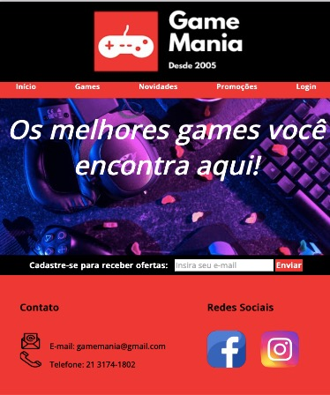
Versão para tablet
A versão para tablet ficou bem parecida com o do Desktop. O site se adapta bem ao tamanho desse dispositivo.

Slide 5

Versão para smartphone
A versãopara smartphone manteve as orientações gerais do site, sem sofrer grandes modificações em relação ao protótipo para desktop. Foi necessário apenas alterar o menu, modificar a parte de cadastro e alterar a disposição de Contato e das Redes Sociais.

Slide 6
Esperamos ter satisfeito as demandas do cliente!
Contatos do desenvolvedor: Daniel - 21 98369-2325 e danieldmonteiro@gmail.com
Obrigado!
!

